Slide 1
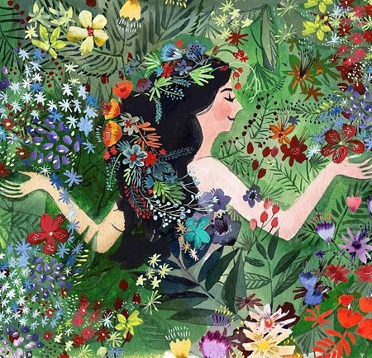
Μυθολογία και λουλούδια

Slide 2
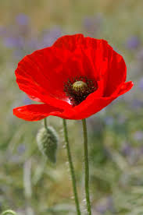
Το όνομα του λουλουδιού συνδέεται με τον αρχαίο μύθο του Άδωνη και της Αφροδίτης .Σύμφωνα με τον αρχαιοελληνικό μύθο, ο Άδωνης είχε ερωτευτεί τη Αφροδίτη. Μία μέρα, ο Άδωνης βγήκε να κυνηγήσει στο δάσος, παρέα με την Αφροδίτη. Εκεί όμως , τον παραφύλαγε ο θεός Άρης, που ήθελε την Αφροδίτη και ζήλευε. Γι αυτό, ο Άρης μεταμορφώθηκε σε αγριόχοιρο και τραυμάτισε τον Άδωνη. Η θεά Αφροδίτη έσπευσε αμέσως να βρει τον Άδωνη. Τα δάκρυα της Αφροδίτης για τον αγαπημένο της Άδωνη αναμείχθηκαν με το αίμα του. Στο σημείο που χύθηκαν τα δάκρυα, φύτρωσαν λουλούδια, που ονομάστηκαν παπαρούνες.

Slide 3
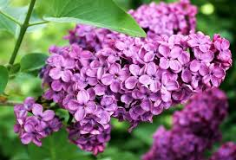
Η Συρίνα ήταν μια πανέμορφη νύμφη, η οποία ξετρέλανε με την ομορφιά της τον Πάνα, που ήταν ο Θεός των δασών. Ο Πάνα, άρχισε να την κυνηγά μέσα στο δάσος και αυτή για να σωθεί, μεταμορφώθηκε σε ένα μυρωδάτο λουλούδι, που ονομάστηκε πασχαλιά.

Slide 4
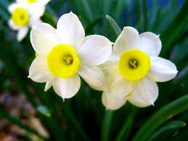
Ο κατάλληλος τρόπος να αποδώσει κάποιος την ομορφιά του λουλουδιού νάρκισσος είναι αυτός ο αρχαιοελληνικός μύθος: Ο Νάρκισσος ήταν ένας εξαιρετικά όμορφος νέος. Η μητέρα του, του είχε πει ότι αν δεν έδινε καμία σημασία στην ομορφιά του, θα έμενε έτσι όμορφος για πάντα. Μια μέρα, όμως, ο Νάρκισσος είδε την αντανάκλασή του στα νερά ενός ποταμού, που έσκυψε να πιει νερό. Θαμπώθηκε τόσο από την ομορφιά του που έμεινε ακίνητος να θαυμάζει τον εαυτό του μέχρι που μαράζωσε εκεί, στην όχθη του ποταμού. Στο σημείο αυτό, φύτρωσε το λουλούδι Νάρκισσος.

Slide 5
Στην Ελληνική μυθολογία το τριαντάφυλλο δημιουργήθηκε από την θεά των λουλουδιών και της βλάστησης, την Χλωρίδα. Αυτή, βρήκε μια μέρα στο δάσος το άψυχο σώμα μιας νύμφης, δηλαδή μιας κοπέλας και το μεταμόρφωσε σε λουλούδι. Έπειτα, κάλεσε την Αφροδίτη τη θεά της αγάπης και το Διόνυσο το θεό του κρασιού. Η θεά Αφροδίτη χάρισε στο λουλούδι ομορφιά και ο Διόνυσος πρόσθεσε νέκταρ για να του δώσει γλυκιά ευωδιά. Ο Ζέφυρος, ο θεός του ανέμου, φύσηξε μακριά τα σύννεφα και έτσι ο Απόλλωνας ο θεός του Ήλιου μπόρεσε να λάμψει και να κάνει το λουλούδι να ανθίσει. Έτσι , άνθισε το τριαντάφυλλο και στέφθηκε «Βασιλιάς των λουλουδιών».

Slide 6
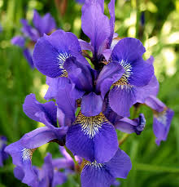
Το λουλούδι Ίριδα πήρε το όνομα του από την αρχαία θεά Ίριδα, που ήταν θεά του ουράνιου τόξου. Η Ίριδα, ήταν επίσης και αγγελιοφόρος των θεών, και κυρίως του βασιλιά των θεών Δία και της γυναίκας του Ήρας. Η Ίριδα, μετέφερνε μηνύματα από το «μάτι του ουρανού» στη γη, χρησιμοποιώντας την καμπύλη του ουράνιου τόξου. Η λέξη ίριδα σημαίνει «μάτι του ουρανού». Το όνομα Ίριδα δόθηκε από την θεά στο λουλούδι και στην κόρη των ματιών μας. Αυτό σημαίνει, ότι καθένας από μας κουβαλάει μαζί του ένα κομμάτι ουρανού.

Slide 7
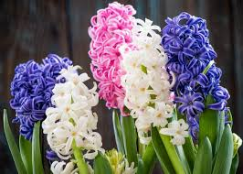
Ο Υάκινθος ήταν ένα όμορφος νέος από την Σπάρτη. Μια μέρα, καθώς ο Θεός Απόλλωνας μάθαινε τον Υάκινθο δισκοβολία του ξέφυγε ο δίσκος και χτύπησε τον νέο, και τον τραυμάτισε. Από το αίμα του Υάκινθου ο θεός Απόλλωνας έφτιαξε προς τιμήν του ένα λουλούδι, που το ονόμασε υάκινθο ή αλλιώς ζουμπούλι.

Slide 8
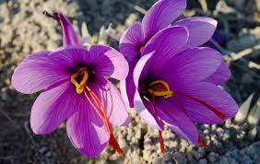
Ο Κρόκος ήταν φίλος του Θεού Ερμή. Μια ημέρα, που οι δύο φίλοι έπαιζαν, ο Ερμής χτύπησε κατά λάθος τον Κρόκο, πολύ σοβαρά. Στο σημείο που έγινε αυτό, φύτρωσε ένα λουλούδι. Τρεις σταγόνες από το αίμα του νέου έσταξαν στο λουλούδι και δημιούργησαν τους κόκκινους στήμονες του λουλουδιού, που ονομάστηκε κρόκος.

